Slide 1

3月传播执行Brief
九牧SQ9650轻智能马桶
众灿互动 策略中心 敬呈 20250311

Slide 2
传播卖点
传播内容
执行细节

Slide 3

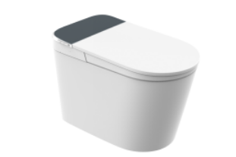
九牧黑魔方
九牧配置最高的轻智能马桶
（内容必提）
产品传播卖点
必提卖点
二级（简要阐述）
U型大座圈
符合人体工程学
大体型也舒适
一级（重点阐述）
脚感翻圈翻盖冲水
全程脚感感应操控，既方便家中男士如厕。更友好行动不便的老人/孕妇使用。
旋风魔力泡
旋风魔力泡落座即开启，随水快速回旋冲刷马桶全方位润壁，马桶四效深层洁净
NFC智联
九牧自研智联系统，手机NFC一碰即联，自由设定马桶程序，没有说明书也轻松好操作。
选提卖点（任选1~2个）
无棱内壁
无水压限制
无凹槽死角不藏垢
日常打理只轻轻擦拭，脏污不见
购前免测水压

Slide 4
必提卖点讲解
卖点呈现方式建议
产品卖点 | 呈现方式（示例）
脚感翻圈翻盖冲水 | 特写脚部轻扫感应区，马桶盖自动开合，穿插老人/男士免弯腰使用的便捷场景。
旋风魔力泡 | 俯拍落座瞬间水流回旋冲刷内壁，搭配蓝色特效+普通马桶残留污渍对比，强调“四效洁净”。
U型大座圈 | 大体格男性用户试坐侧拍，聚焦座圈贴合臀部弧度，动画对比普通座圈狭窄设计。
NFC智联 | 手机轻碰马桶NFC感应区特写，弹出操控界面自定义设置，代替遥控器，操控便捷

Slide 5
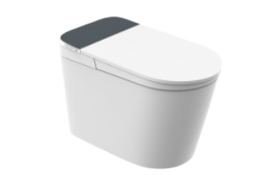
购买理由
为什么选择轻智能马桶？
智能马桶平替
追求性价比
价格仅为全智能马桶的1/3-1/2，省去水洗烘干等高价功能，满足基础需求（如座圈加热、脚感翻盖翻圈）即可。
次卫/客卫场景
避免功能闲置
次卫使用频率低，全智能马桶功能利用率不足，轻智能款在满足基础需求的同时降低购置成本。
担心健康隐患
​担心水洗功能​（如喷头卫生、水温不稳定），更依赖传统冲水方式。
九牧黑魔方
九牧SQ9650轻智能马桶

Slide 6
传播卖点
传播内容
执行细节

Slide 7
笔记话题/关键词
话题Tag
关键词
必带话题Tag
必带关键词
#九牧
#九牧黑魔方
#轻智能马桶、#轻智能马桶推荐
九牧、九牧轻智能马桶
#九牧黑魔方
性价比首选、智能马桶平替
阶段热门话题Tag选带
阶段热门关键词选带
#轻智能马桶怎么选
#浴室装修灵感库、#家居好物
#轻智能马桶测评
轻智能马桶选购
轻智能马桶怎么选
轻智能马桶测评

Slide 8
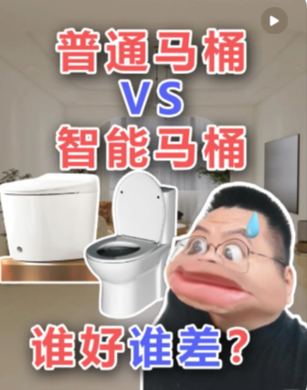
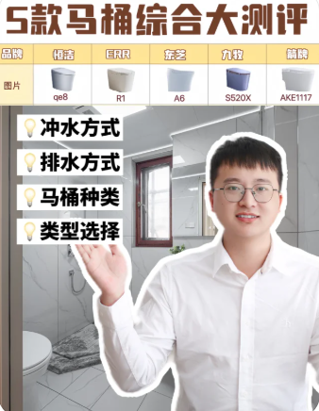
内容方向-家居横评
内容方向：家居横评-家居测评
笔记参考示例
笔记参考示例
标题参考：#轻智能马桶vs智能马桶，实测到底多牛？
内容核心：
可从用户关注点出发，测评了全智能马桶vs轻智能马桶的实用性，从功能差异、体验感受、价格、维护成本等方面来强化马桶要选择适合自己的才是最佳选择！
账号类型：家居测评
流量预埋：
必带：#九牧、#九牧黑魔方
选带：#马桶横测、#轻智能马桶测评
*请勿将内容照搬照抄，可适当增加个人风格创意。

Slide 9

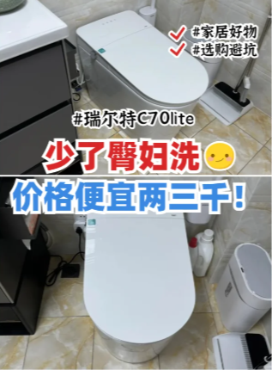
内容方向-装修改造/选购
内容方向：轻智能马桶超高性价比
笔记参考示例
笔记参考示例
标题参考：#女生独居必看！马桶选购不是越贵越好！
内容核心：
从马桶选购角度出发，阐释市场上多数智能马桶功能过剩，价格偏高，引发人群共鸣，再以个人使用经验，从性价比角度，围绕马桶清洁能力/智能程度等维度强化本品卖点
账号类型：装修经验攻略，家居经验分享
流量预埋：
必带：#九牧、#九牧黑魔方
选带：#装修选购、#如何挑选轻智能马桶
*请勿将内容照搬照抄，可适当增加个人风格创意。

Slide 10
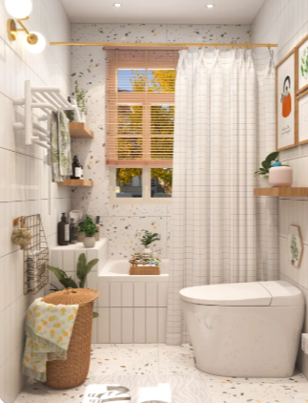
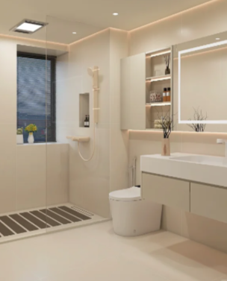
内容方向-好物分享
内容方向：轻智能马桶，洁净满分
笔记参考示例
笔记参考示例
标题参考：#被闺蜜追着问链接!这款轻智能马桶真不错
内容核心：
家住高层，使用全智能马桶时因为水压不稳定，需要反复冲水，不仅浪费水还特别让人头大！！上网搜了一下九牧轻智能马桶，感应翻盖也很灵敏，无水压限制，冲洗功能更是一绝！
账号类型：家居生活博主，精致生活分享
流量预埋：
必带：#九牧、#九牧黑魔方
选带：#家居好物、#智能马桶平替
*请勿将内容照搬照抄，可适当增加个人风格创意。

Slide 11
传播卖点
传播内容
执行细节

Slide 12
内容注意事项
产品名 | #九牧SQ9650轻智能马桶
话题要求 (如需待流量稳定后再增加品牌话题，请前置沟通) | 必带关键词：九牧、九牧轻智能马桶、九牧黑魔方、性价比首选、智能马桶平替 必带话题tag： #九牧#九牧轻智能马桶#轻智能马桶#轻智能马桶推荐#轻智能马桶性价比#九牧黑魔方（1-2个左右 建议品牌+产品词组合） 可根据自身习惯&笔记调性添加其他热门话题词
稿件交稿要求 | 沟通确定档期后，达人必须要提供交稿的时间线，确认稿件产出时间，稿件上线时间，并严格遵守时间推进 *图文KOL：需提前一周给到内容大纲 ，提前三天给到初稿 包括 ：图片构成及案例图参考（标注顺序） 、 写文方向及大纲 ，品牌确认后进行创作。 *视频KOL：需提前一周给到拍摄脚本 ，提前三天给到初稿 拍摄前请与脚本一起提交，确认拍摄环境和妆发、 拍摄风格案例、 拍摄剪辑时间等，按照提供的脚本模板填写。
笔记发布要求 | 发布前确认：达人发布前需要给到录屏确认，经过PR审核后于约定时间发布，不得擅自发布未经审核的内容，如有特殊情况不能按时发布，请提前联系pr调整排期。 内容保留：合作期间博主每日发布笔记不得超过3条，且合作笔记需保留至少6个月、排竞前后1个月。稿件一经发布，不得擅自删除或修改，如需重新编辑需要经pr同意（没有提前沟通的删除或者隐藏，我们有权把合作费用追回）。 素材授权：发布后达人需要提供授权。 笔记维护：如发布后遇笔记屏蔽或限流，请及时与pr联系，沟通解决。 评论区维护：评论区要主动积极互动，需要自然引导品牌、产品以及相关问题的回复， 出现负面或者极端评论，及时与pr联系或删除。
敏感词禁忌 | 标题及文案中均不可出现绝对、极限、不可考证的词汇，如: 最优越、世界领先、最新科技等。 *具体敏感词待审核笔记时标记

Slide 13
拍摄注意事项
围绕核心卖点，结合达人自身调性及产品真实体验感受产出笔记。
注意：不可照搬照抄Brief文案！
图文笔记
视频笔记
图片：
6-9张高清图，含产品图(logo清晰)、产品细节图(功能展示)、氛围感场景，图片整体清楚/明亮/美观；
图片之间色调统一、搭配和谐，内容、信息要丰富；
至少2张图片是通过花字、特写、拼图等形式直观体现产品卖点；
首图要露出产品，花字信息笔记的重点核心内容，标题要结合痛点、唤起情绪、吸引眼球。
内容：
覆盖产品核心卖点，口语化表述，进行真实种草分享 ；
结合达人身份，营造真实生活化场景+阐述痛点引起共鸣+提供解决方案+产品使用体验；
多利用小标题、空行、emoj/薯队长表情，分段阐述，具有可阅读性；
带热门话题和热词，具体可参考demo。
视频：
视频总时长＞1分30S，产品植入需出现在视频总时长的前30s内，需有镜头切换，字幕+适度花字包装；
涉及产品卖点或关键词，需以明显的花字、贴图重点标注；
口播台词语句清晰语速正常，字幕美观整洁无错别字，BGM不盖过口播台词；
画质清晰、构图美观，画面内容干净整洁、重点突出，镜头剪辑衔接流畅自然，画面具有氛围感；
准备有产品露出和重点花字的封面；
拍摄时光线充足，避免过曝、背光拍摄，品牌&产品文字不能镜像出镜。
内容：
要有产品全貌画面；
要有产品的核心卖点并视频体现；
带热门话题和热词，具体可参考demo。
*务必保证产品卖点阐述正确，卖点需具象化效果呈现&口语化描述，不可生搬硬套！
笔记注意事项：
博主回复内容引流置顶：比如上jd搜“九牧京东自营官方旗舰店”等等，并与用户互动品牌产品相关内容；
• 在笔记发布内容中，不得出现其他卫浴品牌Logo或名称。
场景建议：
卫生间场景物品摆放整齐不杂乱、色彩和谐有美感。

Slide 14
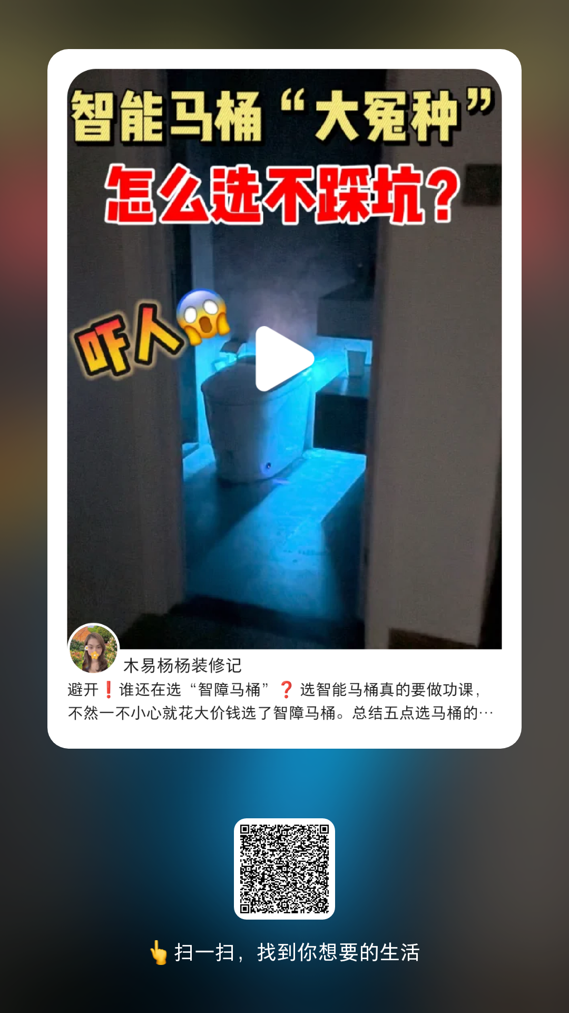
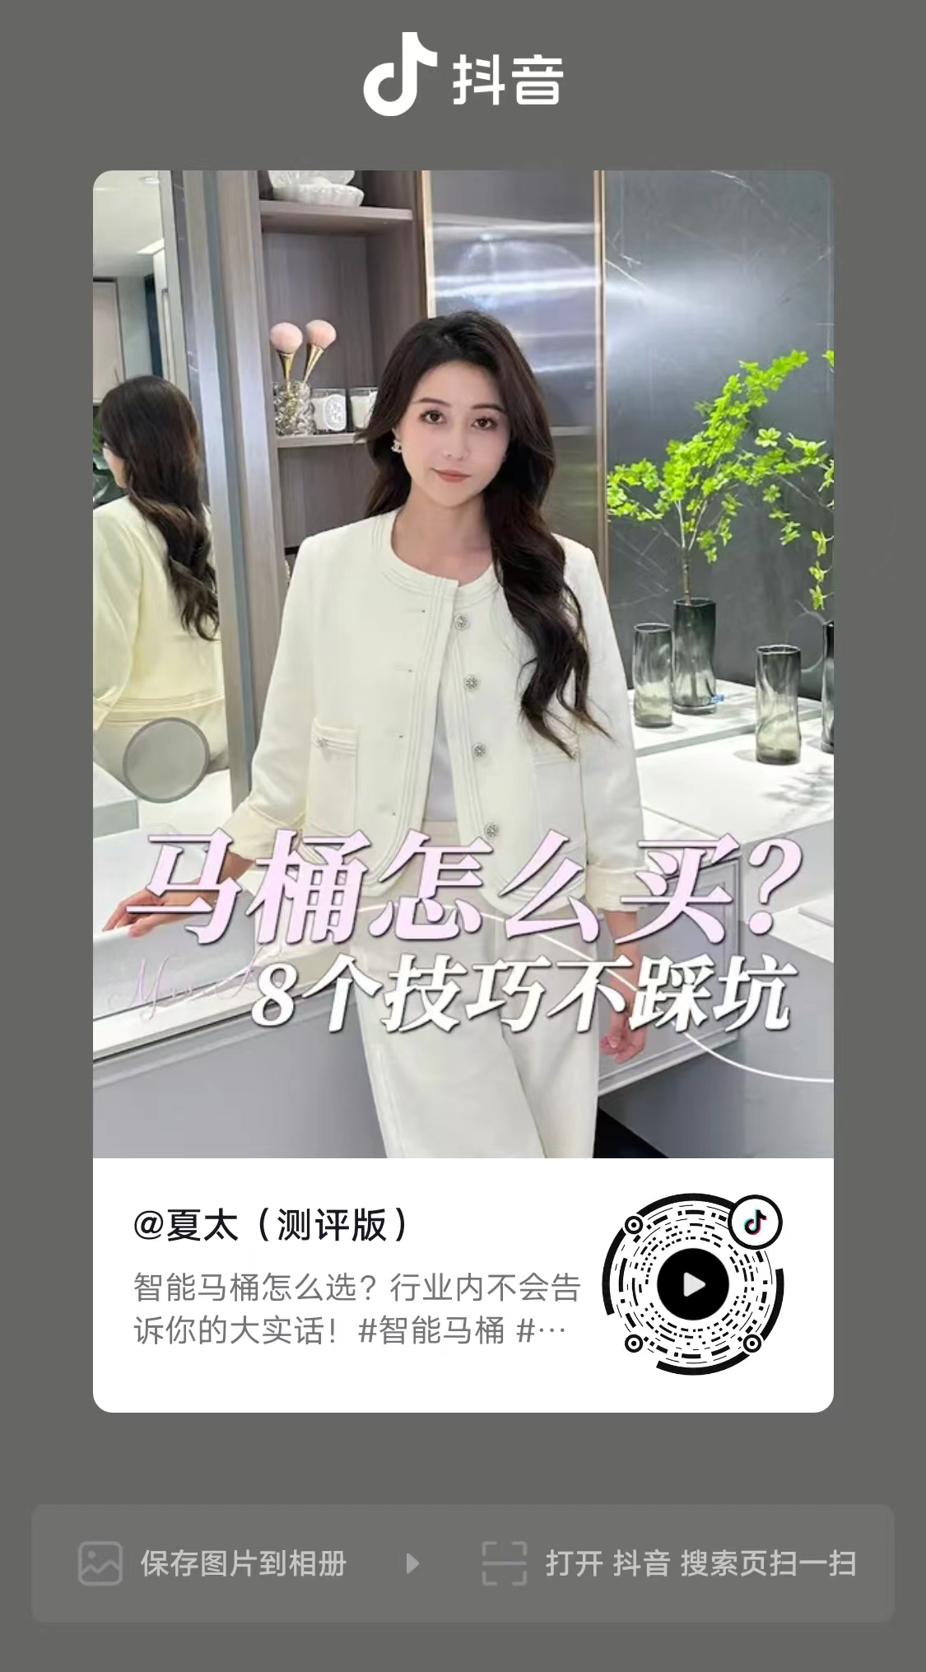
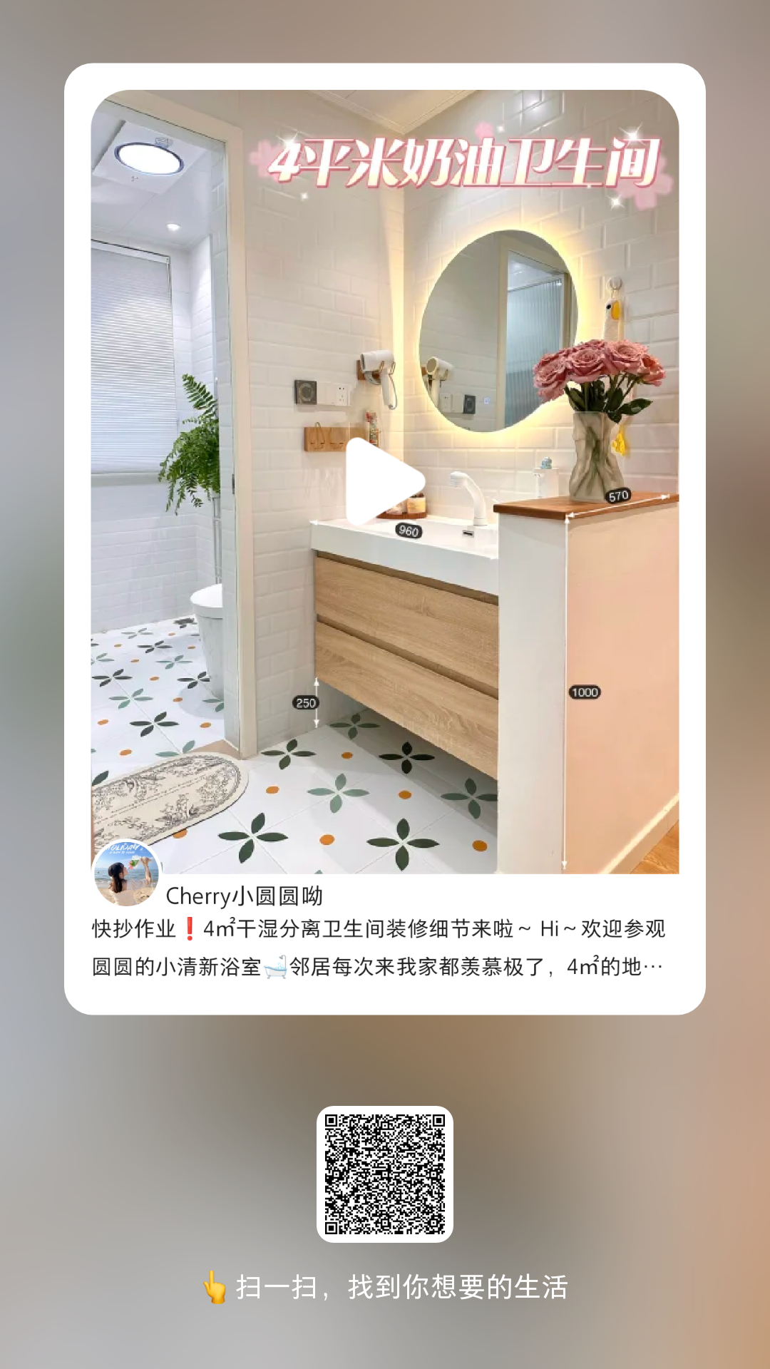
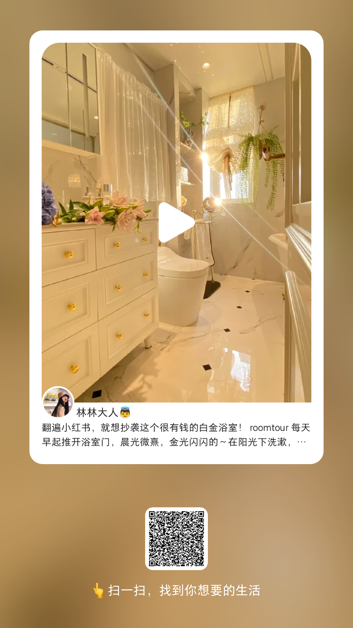
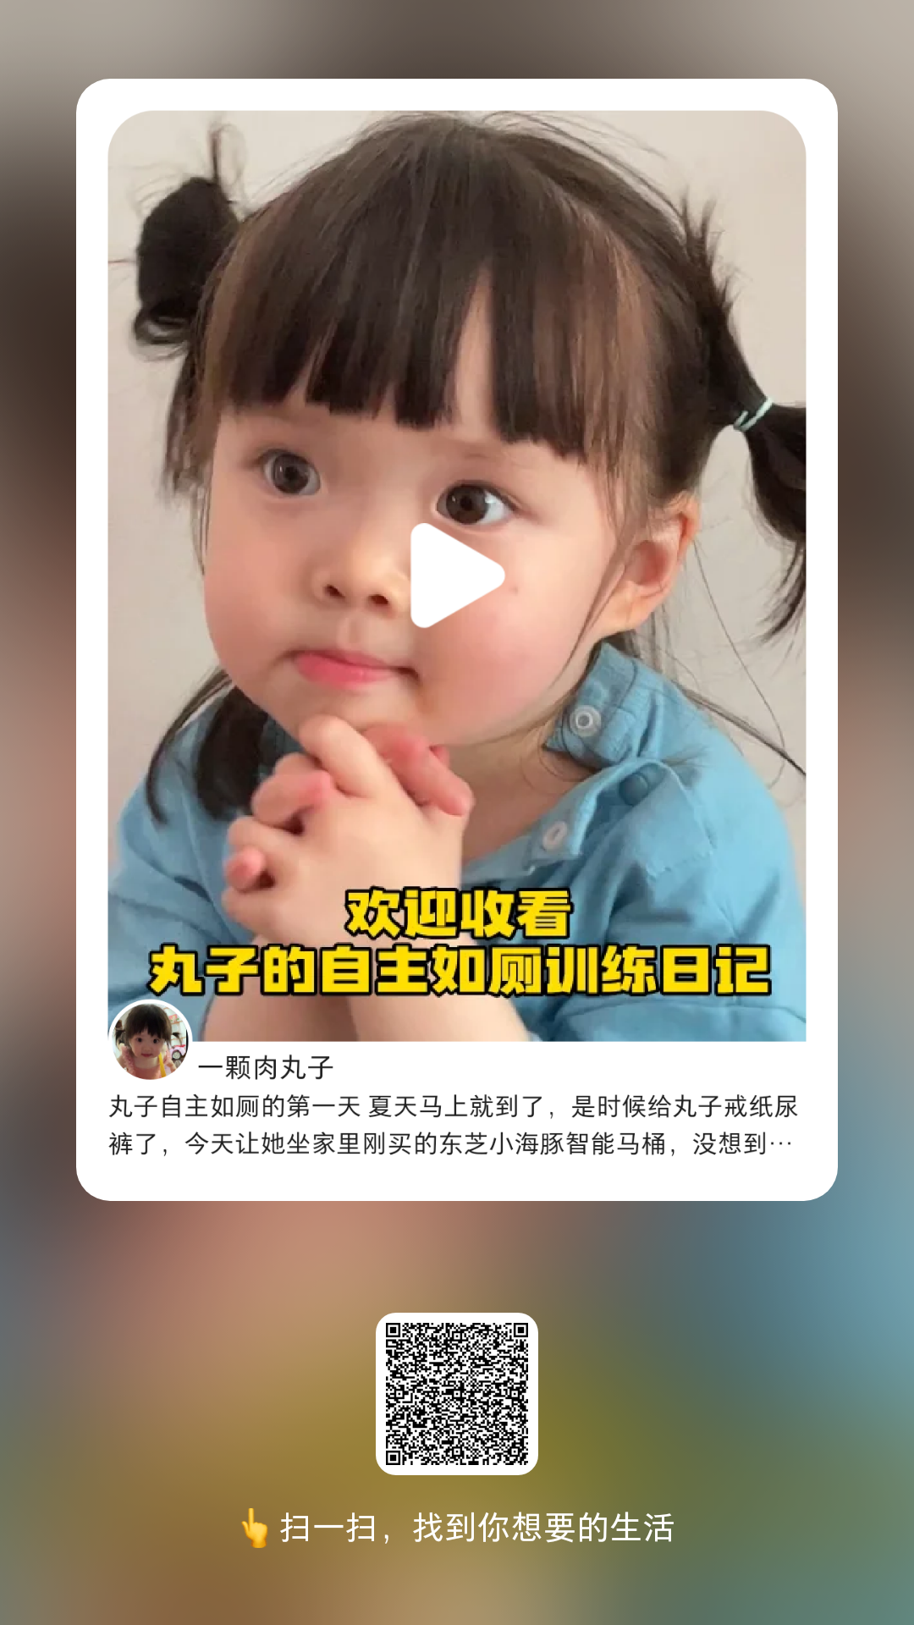
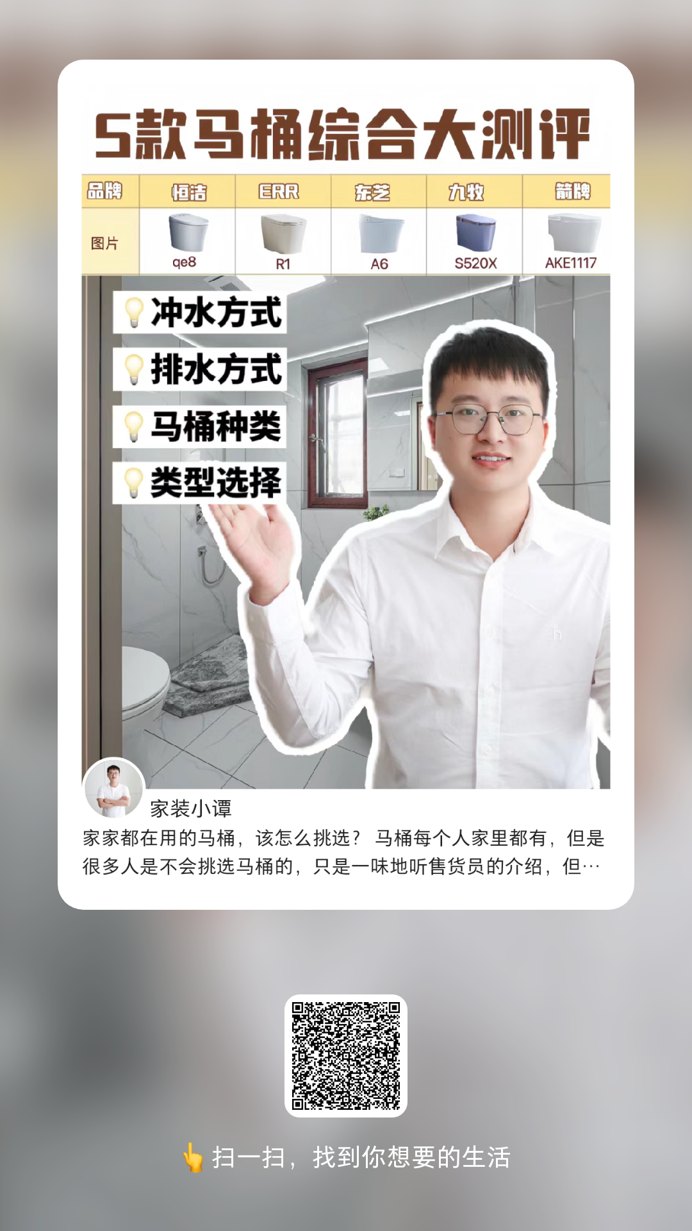
封面注意事项
封面延续达人日常风格，封面图要与内容一致，关联性要强，干净明亮，有重次!
搭配符合主题的花字，产品可选择性出现。
视频/图文原稿提交时，同步出封面图+发布文案，一起给客户确认。
注重封面图设计，文案颜色饱和度高，抓人眼球，配合小icon、花字！
原相机拍摄，视频需清晰，颜色接近真实观感。

